Slide 1
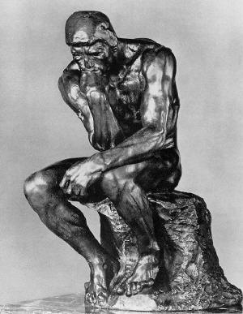
Fəlsəfənin predmeti, genezisi və cəmiyyətdə yeri
Plan:
Fəlsəfi problemlərin ümumi səciyyəsi. Dünyagörüşü anlayışı;
Fəlsəfi biliyin təbiəti. Fəlsəfə, elm və din;
Fəlsəfənin genezisi, predmeti haqqında təsəvvürlər;
Fəlsəfənin funksiyaları və ali təhsil sistemində yeri.

Slide 2
Ədəbiyyat
M.Fərhadoğlu. Fəlsəfənin əsasları. B.,2006
Y.Rüstəmov. Fəlsəfənin əsasları (mühazirə kursu). B.,2004
H.İmanov. Fəlsəfə. B.,2003
A.Şükürov. Fəlsəfə. B.,2002
Z.Hacıyev. Fəlsəfə. B.,2001
V.Paşayev. Fəlsəfə. B.,1999
F.Ramazanov. Fəlsəfə. B.,1997
Fəlsəfə ensiklopedik lüğəti. B.,1997

Slide 3
“Fəlsəfə” yunan dilindən götürülüb:
“fileo” – sevirəm
“sofiya” – müdrik-lik
Filoso-fiya

Slide 4
Dünyagörüşü:
Obyektiv aləm və insanın oradakı yerinə, insanın onu əhatə edən gerçəkliyə və özünə yönəlmiş baxışlar sistemi olub, insanların həyat mövqelərini, etiqadlarını, ideallarını, idrak və fəaliyyət prinsiplərini, dəyərlərini şərtləndirir.

Slide 5
Dünyagörüşünün strukturu:
Dünyanı duyma – xarici aləmin duyğu orqanları ilə mənimsənilməsidir
Dünyanı qavrama – xarici aləmin ideal (fikri) obrazlarda təsəvvürüdür
Dünyanı anlama – xarici aləm və insanın mahiyyətinin açıqlanmasına yönəlmiş idraki-intellektual fəaliyyətdir

Slide 6
Dünyagörüşünün səviyyələri:
Empirik-təcrübi (adi-gündəlik) – ilkin olaraq insanın dünya haqqında təsəvvürünün sistemsiz məcmusudur.
Elmi-nəzəri (məntiqi-rasional).

Slide 7

Dünyagörüşünün tarixi formaları:
elm
fəlsəfə
din
mifologiya

Slide 8
Mifologiya
Din
Fəlsəfə
Mif bəşəriyyətin mənəvi
mədəniyyətinin
ilkin formasıdır.
Onun əsasında bilik,
fantaziya və inamın
rüşeymləri durur.
Dünyanın ikiləşməsi,
fövqəltəbii
qüvvələrin varlığına,
onların dünyanın
yaradılmasında
və insanların həyatında
idarəedici roluna
inamdır.
Rasional-nəzəri dünyagörüşü forması kimi dünyaya və insanın oradakı yerinə ümumi nəzəri baxışlar sistemidir.

Slide 9

Mifologiya
Müxtəlif xalqların dünyanın yaranması, təbiət hadisələri, fantastik varlıqlar, Allahın işləri haqqındakı təsəvvürlərin müəyyən ardıcıllıqla sistemləşdirilmiş dünyagörüşü formasıdır.
Miflərdə biliklərin rüşeymləri, dini inamın, mənəvi mədəniyyətin, incəsənətin, sosial həyatın müxtəlif elementləri birləşir.

Slide 10
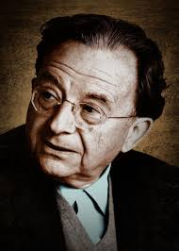
Erix Fromm:
“Din anlayışı altında mən fərdə ağıllı həyat sürməyə imkan verən, sədaqətlə ibadət üçün obyekt verən hər-hansı bir kəs tərəfindən qəbul edilmiş təfəkkür və
fəaliyyət sistemi
başa düşürəm.”

Slide 11
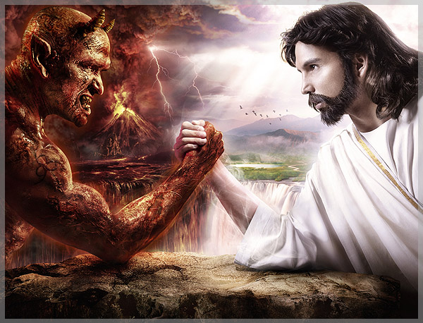
Din – insanların inam və fövqəltəbii qüvvələrə etiqadına əsaslanmış müvafiq davranış və xüsusi fəaliyyətini əks etdirən dünyagörüşüdür.
Dində inam bilikdən əvvələ qoyulur.

Slide 12
Fəlsəfə
Dünyagörüşü olub, təbiət, cəmiyyət və insan təfəkkürünün ən ümumi inkişaf qanunları haqqında elmdir.
Dünyaya və insanın oradakı yerinə ümumiləşmiş baxışlar sistemidir.
Əgər mif və dində diqqət cavaba yönəlirdisə, fəlsəfədə maraq doğuran sualın özüdür.

Slide 13

Elmi dünyagörüşü:
Siyasi baxış, ideya və nəzəriyyələr
Hüquqi baxış,
ideya və nəzəriyyələr
Fəlsəfi baxış, ideya
və nəzəriyyələr
Etik baxışlar və
əxlaqi qiymətləndirmə
Təbiət, ictimai və digər elmlərin ideya və nəzəriyyələri
Estetik baxışlar və
estetik qiymətləndirmə

Slide 14
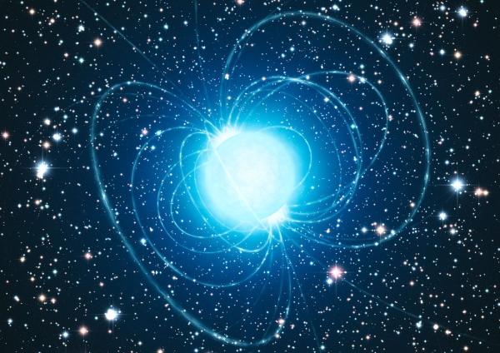
Elm – təbiət, cəmiyyət və şüur haqqında obyektiv biliklərin yaranmasına və təcrübədə tətbiqinə istiqamətlənmiş tədqiqat sahəsidir.

Slide 15
Fəlsəfə ilə elmin oxşar cəhətləri:
Rasional bilik hasil edirlər
Tətbiq edilən obyekt və hadisələrin qanun və qanunauyğunluqlarını müəyyənləşdirirlər
Öz kateqoriyalarını və
bütöv sistemlərini qururlar

Slide 16
Fəlsəfə ilə elmin fərqli cəhətləri:
Fəlsəfədə bu və ya digər alimlərin baxışları başqalarının onu qəbul edib-etməməsindən asılı deyil;
Elm isə son halda kollektiv əməyin nəticəsidir;
Fəlsəfənin vahid dili yoxdur. Baxışların plüralizmi – fəlsəfədə normadır.
Elmdə isə monizm –baxışlarda vəhdət normadır.
Fəlsəfi biliklər, elmdən fərqli olaraq, təcrübədə yoxlanılmazdır

Slide 17
Fəlsəfənin əsas məsələsi
I tərəf
Nə birincidir: materiya, yoxsa şüur?
Materiya birincidir, şüur yüksək təşəkküllü materiyanın xüsusiyyətidir (materializm)
Şüur birincidir, şüurdan kənar materiya mövcud deyil (idealizm)
II tərəf
Dünya dərkedilən-dirmi?
Materiya və şüur bir-birindən asılı olmayaraq müstəqil mövcuddur (dualizm)

Slide 18
Dünyanın dərkedilənliyi məsələsi
Dünya dərkediləndir
Şüur obyektiv aləmi əks etdirir (materializm)
İnsanın şüuru dünyanın mənəvi əsasının dərketmə üsulu və özünüdərkdir (obyektiv idealizm)
Dünya dərkedilməzdir.
Aqnostisizm
(subyektiv idealizm)
İnsan yalnız duyğularla hiss edir. Hislərin arxasında bir dünyanın mövcud olması məlum deyil (D.Yum)
“Özündə şeylər” aləmi dərkedilməzdir (İ.Kant)

Slide 19
Materializmin əsas xüsusiyyətləri:
Materializm –
materiyanın
birinciliyi
və şüurun
ikinciliyini
qəbul edən
istiqamətdir.
İctimai-tarixi praktikaya münasibətdə seyrçi
və praktiki fəal materializm fərqləndirilir.
İstifadə etdiyi metoduna görə, metafizik
və dialektik materializm fərqləndirilir.
Şüurun mahiyyətinin izahına görə elmi
və vulqar materializm fərqləndirilir.
İdrak prosesininm müxtəlif tərəflərinin
qiymətləndirilməsinə görə rasional və
sensualist materializm fərqləndirilir.
Şüurlu, kortəbii (sadəlövh), fəlsəfi
formalaşmamış materializm fərqləndirilir.

Slide 20
Materializmin formaları
Sadəlövh (seyrçi)
materializm
Əsas idrak metodu:
seyrçilik
Nümayəndələri:
Fales (b.e.ə.625-547)
Heraklit (b.e.ə.544-482)
Demokrit (b.e.ə.460-371)
Epikür (b.e.ə.341-270)
Lukresi Kar
(b.e.ə.99-55)
Metafizik
materializm
Əsas idrak
metodu:
metafizik
Nümayəndələri:
F.Bekon (1561-1626)
B.Spinoza (1632-1677)
C.Lokk (1632-1704)
P.Holbax (1723-1789)
M.Lomonosov (1711-1765)
L.Feyerbax (1804-1872)
Dialektik
materializm
Əsas idrak metodu:
dialektik
Nümayəndələri:
K.Marks (1818-1883)
F.Engels (1820-1895)
İ.Disgen (1828-1888)
G.Plexanov (1856-1918)
V.Lenin (1870-1924)

Slide 21
İdealizmin ümumi xüsusiyyətləri
Obyektiv idealizm
Obyektiv idealistlər “mütləq ideya”, “dünya iradəsi”
adlandırılan hansısa ideyanın, zəkanın birinciliyini
qəbul edirlər. Onların fikrincə, ideal başlanğıc,
dünya ruhu aləmi və bütün varlığı yaradır.
İdealizm –
ruhun,
ideyanın,
şüurun
birinciliyi və
materiya, təbiət,
varlığın
ikinciliyindən
çıxış edən
fəlsəfi təlimdir.
Nümayəndələri: Platon (b.e.ə. 460-370), Leybnist (1647-1716), Hegel (1770-1831), Şellinq (1775-1854); neotomizm.
Subyektiv idealizm
Subyektin şüurunu, hiss edən və düşünən “Mən”in
birinciliyini qəbul edirlər. Təbiət insan şüurunun
məhsuludur. Real aləmin predmetlərinin
mövcudluğunu, onun inkişaf qanunlarının
obyektiv xarakterini inkar edirlər. Nəticədə insan,
yalnız öz şəxsi duyğularını qavrayır.
Nümayəndələri: Berkli (1685-1753), Yum (1711-1776),
Fixte (1762-1814), Max (1838-1916), Avenarius (1843-1896).

Slide 22
Fəlsəfi biliklərin strukturu:
Ontologiya
(varlıq təlimi)
Qnoseologiya
(idrak təlimi)
Metodologiya
(metod təlimidir)
Məntiq
Təbiət
fəlsəfəsi
Fəlsəfi
antropologiya
Sosial
fəlsəfə
Estetika (gözəllik
haqqında təlim)
Etika
(əxlaq təlimi)
Fəlsəfə
tarixi

Slide 23
Fəlsəfənin funksiyaları:
İnsan praktikası və mədəniyyətinin bütün
formalarının ümumiləşdirilməsi və inteqrasi-
yasının nəticəsi olaraq dünyada rasional-
nəzəri istiqamətlənmə üsuludur.
Dünyagörüşü
Qnoseoloji
İdrakın prinsipial imkanlarının qiymətləndi-
rilməsi, idraki prosesin xarakteri və qanunauy-
ğunluqlarına dair təlimin işlənilib-hazırlan-
masıdır.
Metodoloji
Axtarış-təqdiqat fəaliyyətinin, onun prinsip, norma,
formaları nəzəriyyəsinin işlənilib-hazırlanmasıdır.
Sosial
Humanist əsaslar üzərində ictimai
münasibətlərin harmonizasiyasıdır.
Akseoloji
İctimai və şəxsi münasibətlərin çoxcəhətliliyini
tənzimləyən sosial dəyər, standart, idealların
təsdiqlənməsidir.
Humanist
İnsan olmaq üçün “necə” olmalı lazım gəldiyini
göstərmək – fəlsəfənin fövqəl vəzifəsidir.
İ.Kant

Slide 24
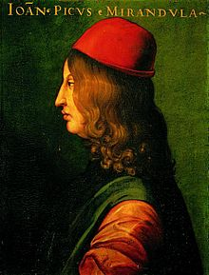
Piko della Mirandola
Filosof olmayan kəs insan deyil

Slide 25
Tomas Mann
Fəlsəfə elmlərin şahıdır. Fəlsəfə elmlər arasında, musiqi alətləri içərisində orqanın tutduğu yerdə durur. Fəlsəfə onları bilikləndirir, mənəvi vəhdətə gətirir, sistemləşdirir və elmin bütün sahələrində tədqiqatın nəticələrini aydınlaşdırır, beləcə, insanın həyatının mənasını və kosmosdakı yerini müəyyənləşdirərək dünyanın mənzərəsini yaradır.

Slide 26
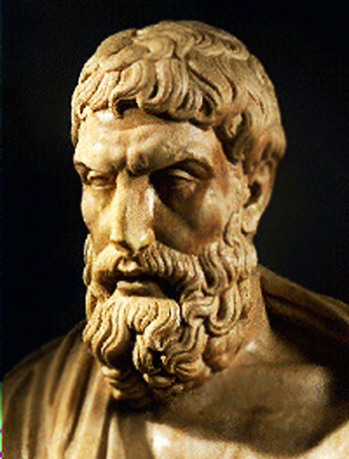
Epikür e.ə. 342-271)
Qoy heç kəs nə fəlsəfəni öyrənməyi sonraya saxlasın, nə də yarıda buraxsın. Çünki, “fəlsəfəni öyrənmək hələ tezdir”, yaxud, “artıq gecdir” demək, “xoşbəxt olmaq üçün hələ tezdir”, yaxud, “artıq gecdir” deməyə bənzər.

Slide 27
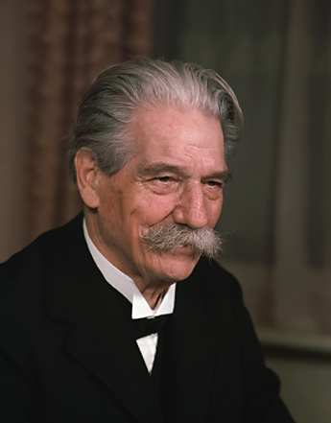
Öz təyinatına görə fəlsəfə zəkanın yolgöstəricisi və keşikçisidir; o, bizi mədəniyyətin əsasında duran ideallar uğrunda mübarizəyə ruhlandırmalıdır (A. Şveyser).

Slide 28
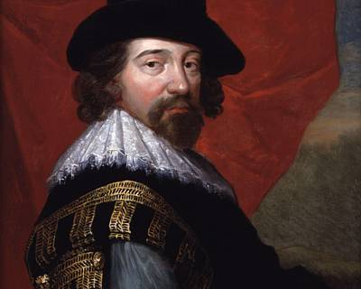
Frensis Bekon
Nadanlar elmə nifrət edir, savadsızlar onunla qürrələnir, müdriklər isə ondan istifadə edirlər.

Slide 29
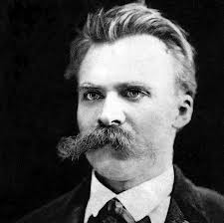
Fridrix Nitşe
Fəlsəfə - hündür bir dağda buz içində yaşamaqdır.

